Slide 1
PLANIFICACIÓN CLASES VIRTUALES SEMANA N° 30 FECHA : 21- Octubre-2020
Colegio Jean Piaget
Mi escuela, un lugar para aprender y crecer en un ambiente saludable

Slide 2
ASIGNATURA /CURSO | Tecnología 2° Básico
NOMBRE DEL PROFESOR/A | Alicia Cuellar
EDUCADORA DIFERENCIAL | Judit Figueroa
OBJETIVO DE APRENDIZAJE PRIORIZACIÓN NIVEL 1 | ARTES Expresar y crear trabajos de arte a partir de la observación del: entorno natural: ­figura humana y paisajes chilenos entorno cultural: personas y patrimonio cultural de Chile entorno artístico: obras de arte local, chileno, latinoamericano y del resto del mundo. (OA 1) TECNOLOGÍA Probar y explicar los resultados de los trabajos propios y de otros, de forma individual o en equipos, dialogando sobre sus ideas y señalando cómo podría mejorar el trabajo en el futuro. (OA 4)
INDICADORES DE EVALUACIÓN PARA OA | ARTES Realizan trabajos de arte, basados en temas personales y en temas contingentes. TECNOLOGÍA › Explican los resultados de los trabajos propios y de otros en cuanto a sus materiales, herramientas, técnicas, terminaciones, y funcionamiento.
CONTENIDO /HABILIDADES | Reconocer, concluir, clasificar, reconocer, analizar, describir, establecer.
OBJETIVO DE LA CLASE | Realizar y explicar trabajo de arte creado.
EVALUACIÓN | Ticket de salida

Slide 3
Reglas para una buena clase
Puntualidad
tener materiales solicitados
Ser respetuoso con el profesor y sus compañeros
Mantener micrófono apagado y cámara encendida(solo si el alumno quiere)
Dudas o consultas
Estar atento a la clase online

Slide 4
Inicio Activación Conocimientos Previos
RECORDEMOS
¿Qué acontecimiento importante vivimos en nuestro país?
¿De qué forma nuestras vidas cambiaron?

Slide 5
Contaminación

Slide 6
Pandemia

Slide 7
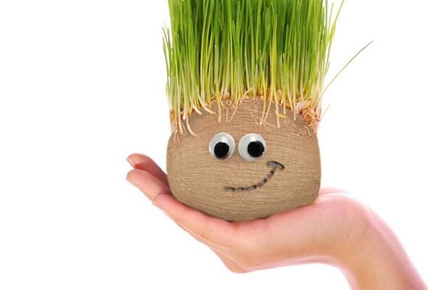
Manos a la obra
Observemos el siguiente video para comenzar a crear.
https://www.youtube.com/watch?v=H1TORSSlF_0

Slide 8
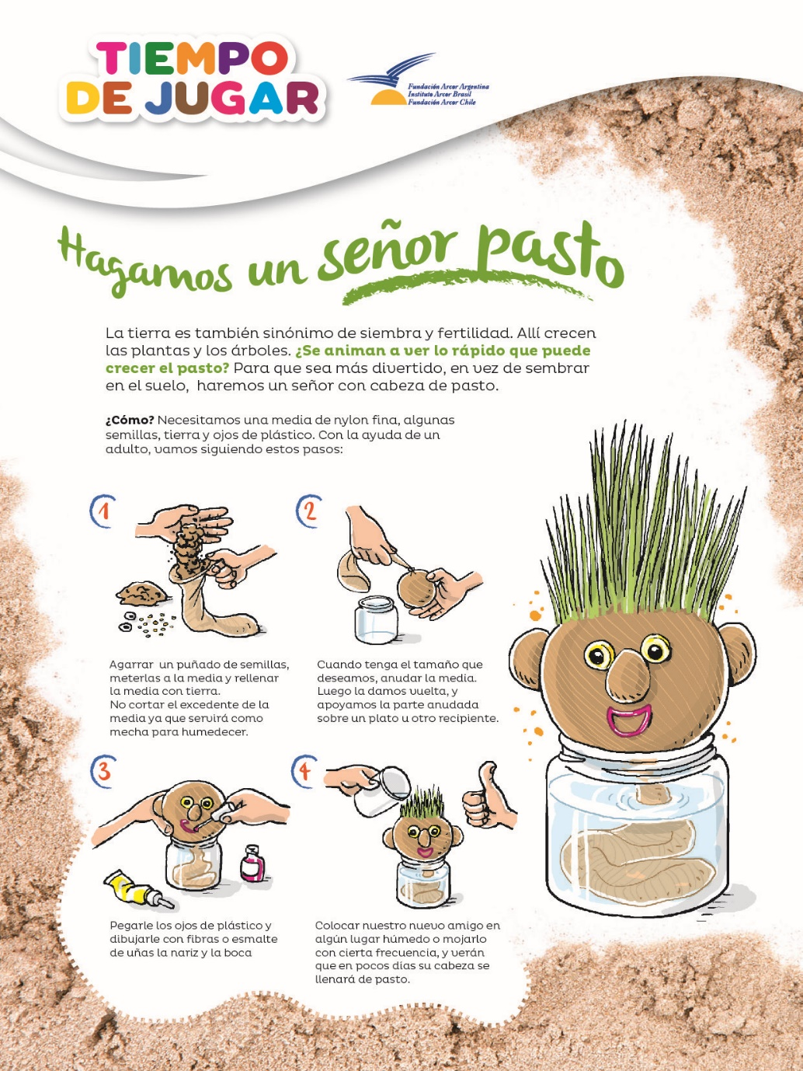
Pasos

Slide 9
TICKET DE SALIDA
ASIGNATURA Tecnología
SEMANA 30
CIERRE
Nombre: _______________________________________
1) ¿Crees que el trabajo de hoy es relevante para lo que estamos viviendo actualmente? Explica
2) ¿Crees que la utilización de estos materiales y herramientas son adecuados para el trabajo? Fundamenta
Enviar fotografía de este ticket de salida al:
Correo: Alicia.cuellar@colegio-jeanPiaget.cl

